Slide 1
การจัดซื้อจัดจ้างภาครัฐด้วย วิธีการทางอิเล็กทรอนิกส์ (e-GP) ระยะที่ 3
วิธีเฉพาะเจาะจง

Slide 2
วิธีเฉพาะเจาะจง
1. เข้าสู่เว็บไซต์ http://www.gprocurement.go.th
1.1 บันทึก “รหัสผู้ใช้”
1.2 บันทึก “รหัสผ่าน”
1.3 กดปุ่ม “เข้าสู่ระบบ”
ใส่รหัสผู้ใช้และรหัสผ่าน

Slide 3
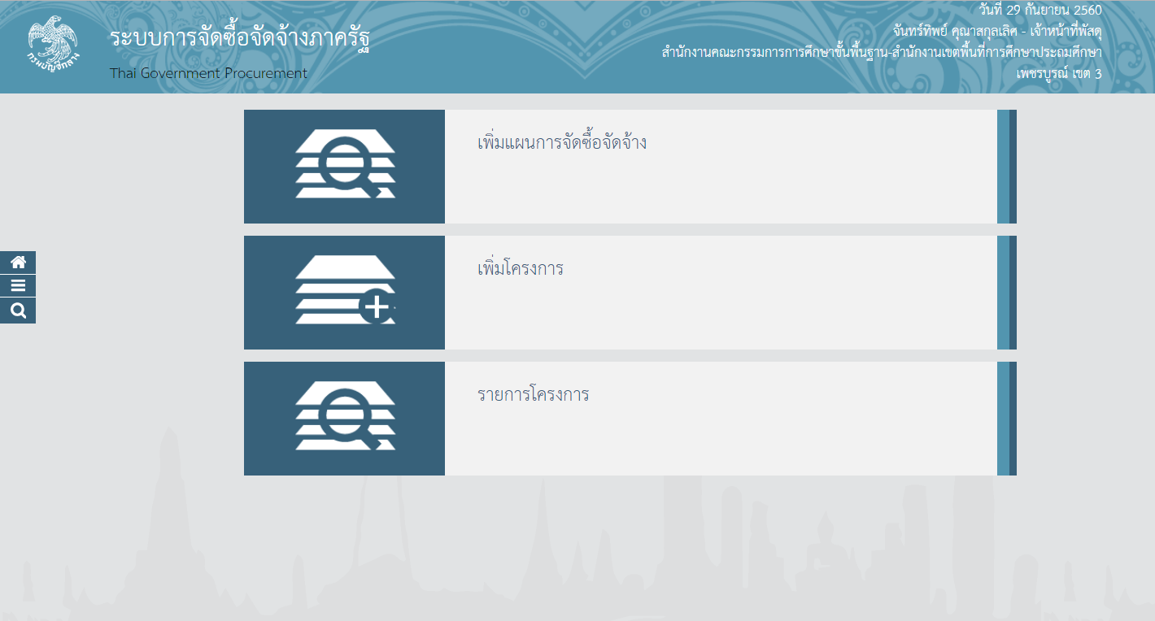
วิธีเฉพาะเจาะจง
คลิกที่ เพิ่มโครงการ

Slide 4
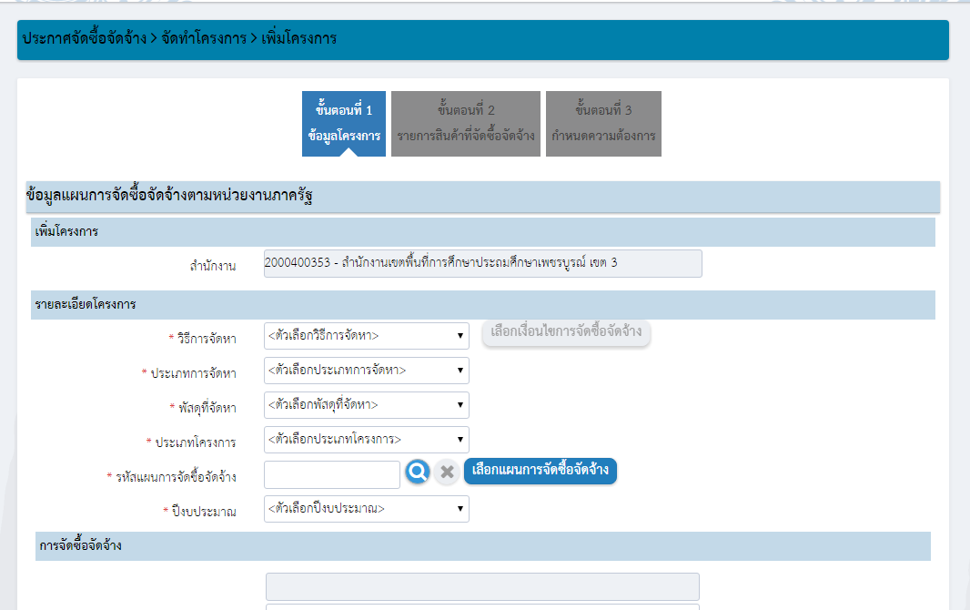
วิธีเฉพาะเจาะจง
จากนั้นจะปรากฏ ภาพดังนี้

Slide 5
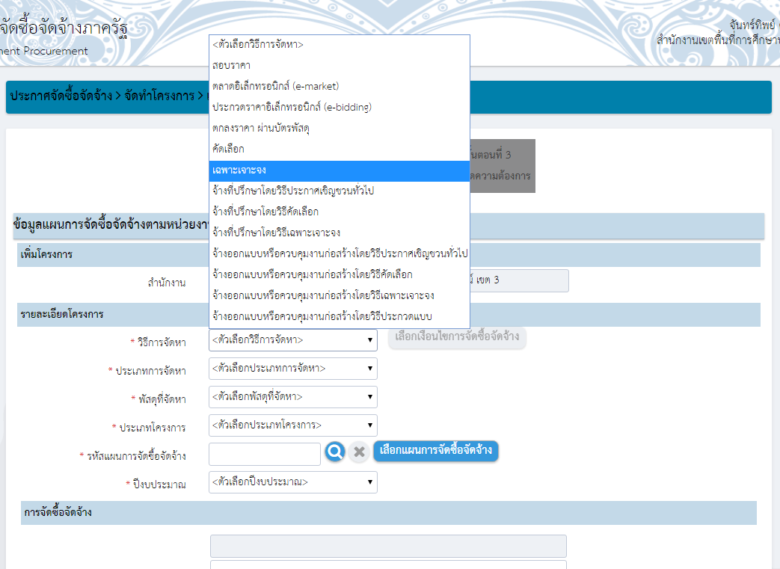
วิธีเฉพาะเจาะจง
จากนั้นคลิกที่ ตัวเลือก วิธีการจัดหา
วิธีการจัดหา →เฉพาะเจาะจง

Slide 6
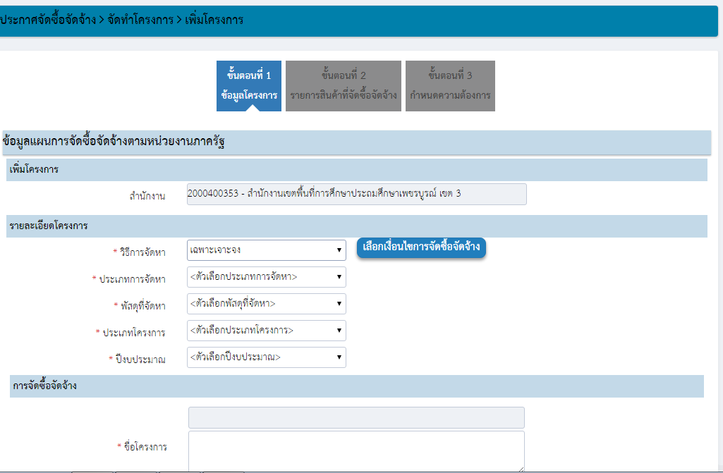
วิธีเฉพาะเจาะจง
คลิกเลือกเงื่อนไขในการจัดซื้อจัดจ้าง

Slide 7
วิธีเฉพาะเจาะจง
เงื่อนไขการจัดซื้อจัดจ้าง ตามมาตรา 56(2)

Slide 8
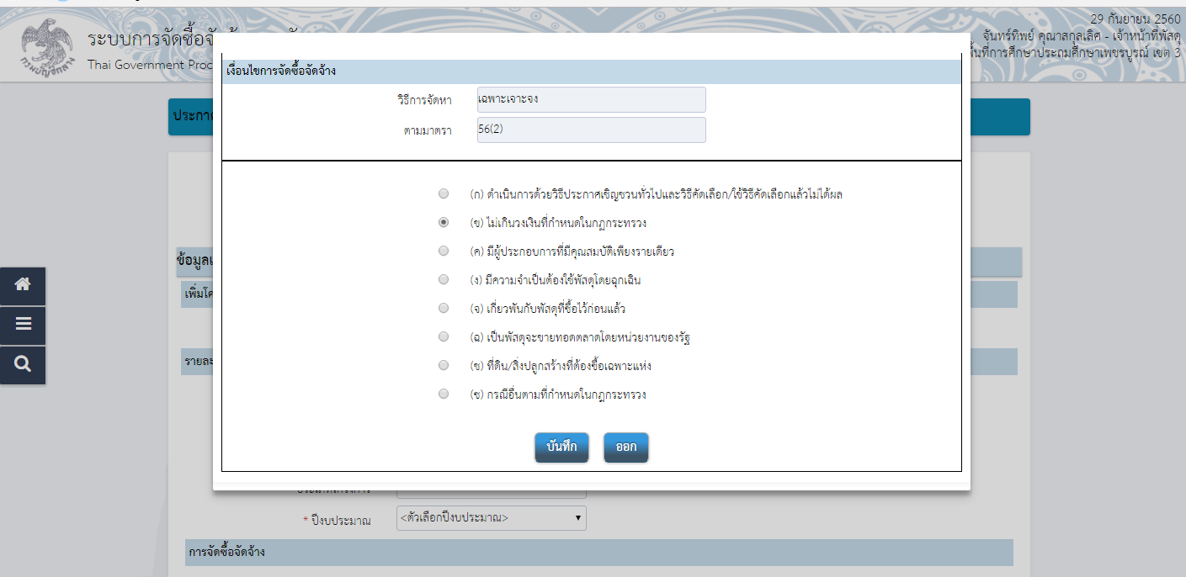
วิธีเฉพาะเจาะจง
คลิก เลือกเงื่อนไขการจัดซื้อจัดจ้าง ตามมาตรา 56(2) ข

Slide 9
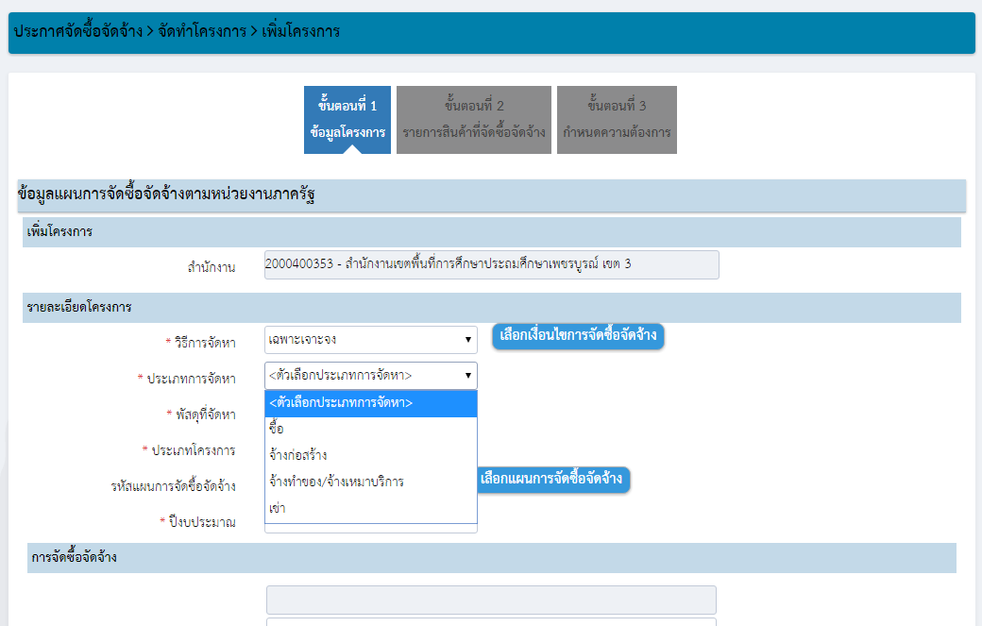
วิธีเฉพาะเจาะจง
คลิก เลือกตัวเลือกประเภทการจัดหา

Slide 10
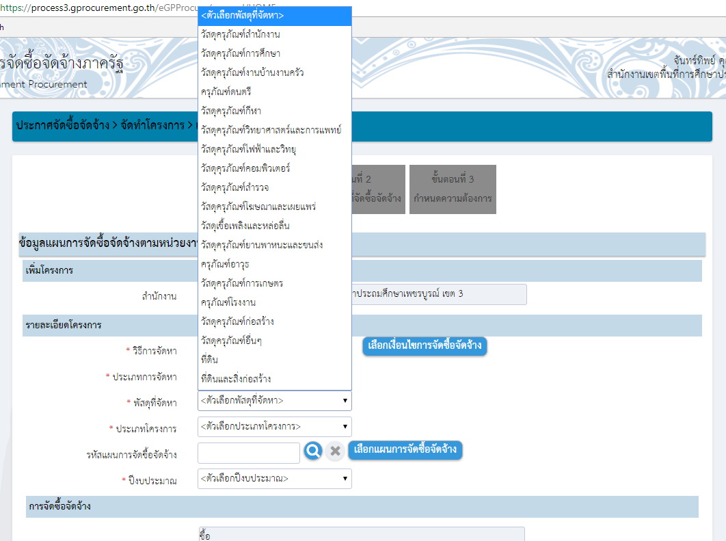
วิธีเฉพาะเจาะจง
คลิก เลือกตัวเลือกพัสดุที่จัดหา

Slide 11
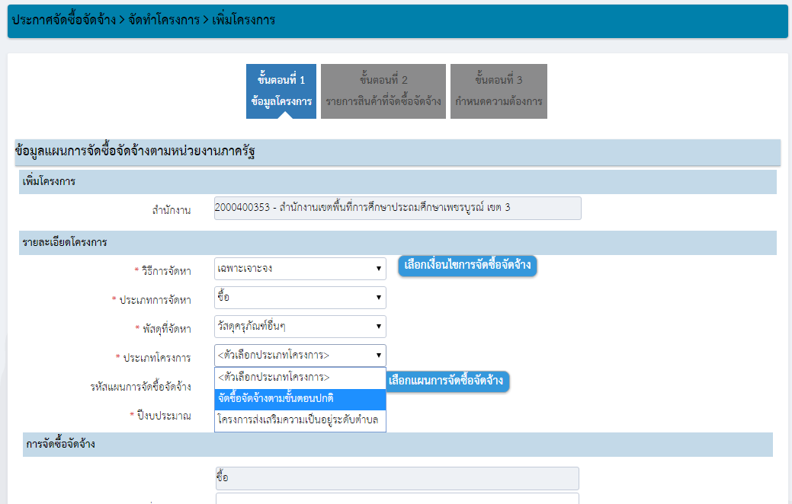
วิธีเฉพาะเจาะจง
คลิก เลือกตัวเลือกประเภทโครงการ

Slide 12
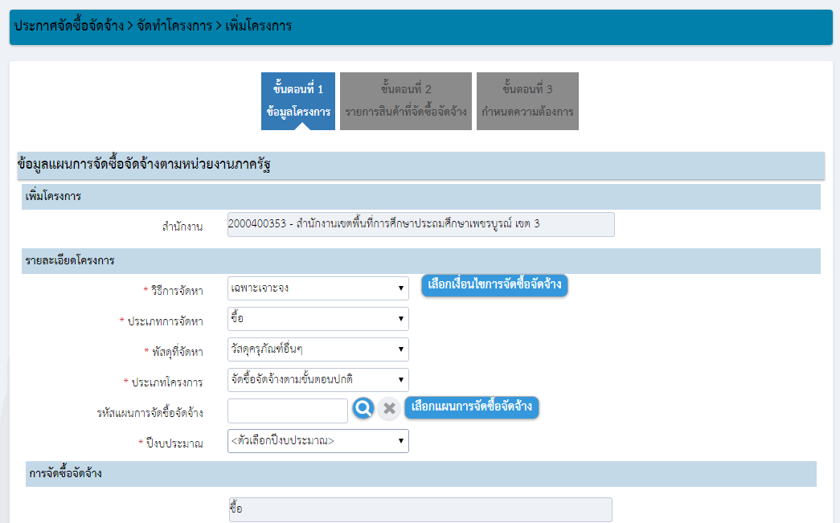
วิธีเฉพาะเจาะจง
คลิก เลือกตัวเลือกปีงบประมาณ

Slide 13
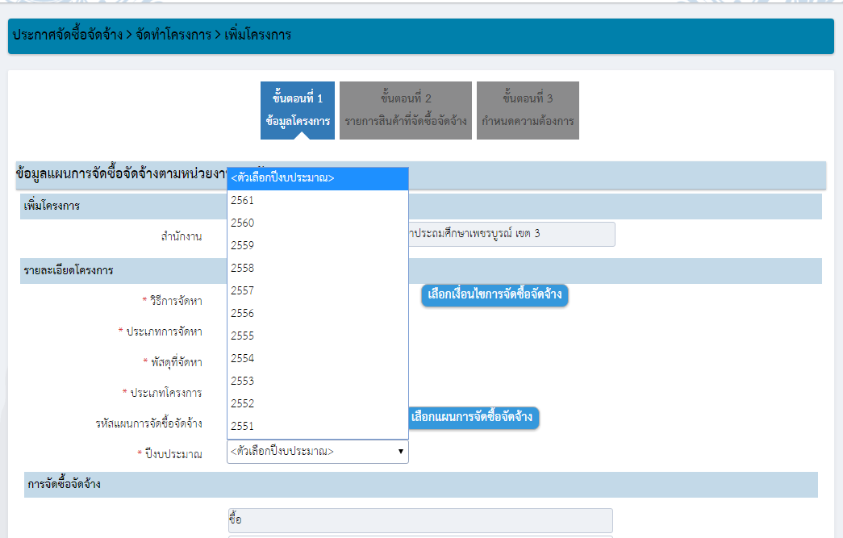
วิธีเฉพาะเจาะจง
คลิก เลือกตัวเลือกปีงบประมาณ

Slide 14
วิธีเฉพาะเจาะจง
คลิกที่
ชื่อโครงการ พิมพ์รายละเอียด
จำนวนเงินงบประมาณโครงการ
พิมพ์จำนวนเงินงบประมาณโครงการ
ชื่อโครงการ พิมพ์รายละเอียด
แหล่งของเงิน - เงินงบประมาณ

Slide 15
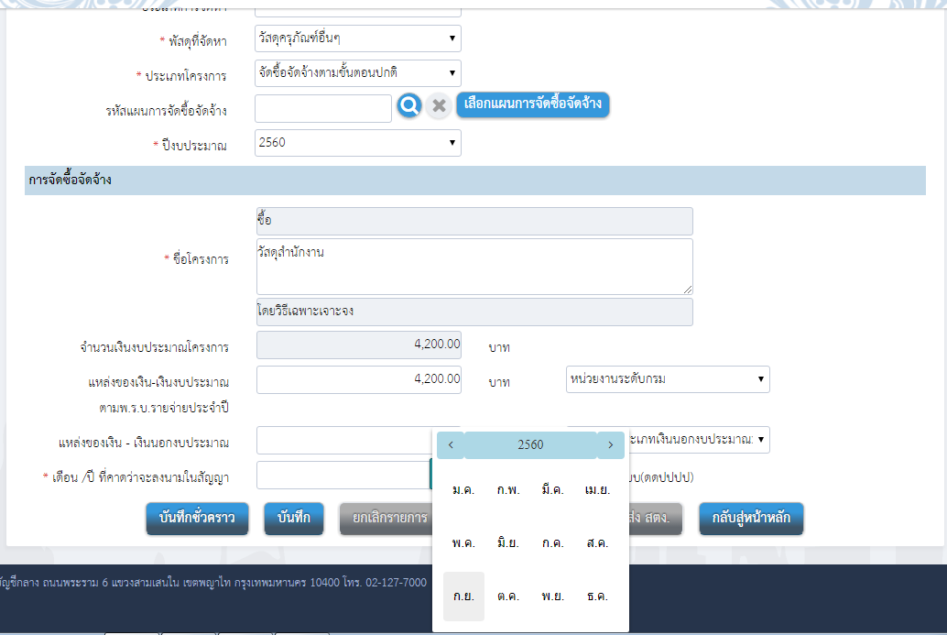
วิธีเฉพาะเจาะจง
คลิก เลือกเดือน / ปี ที่คาดว่าจะลงนามในสัญญา

Slide 16
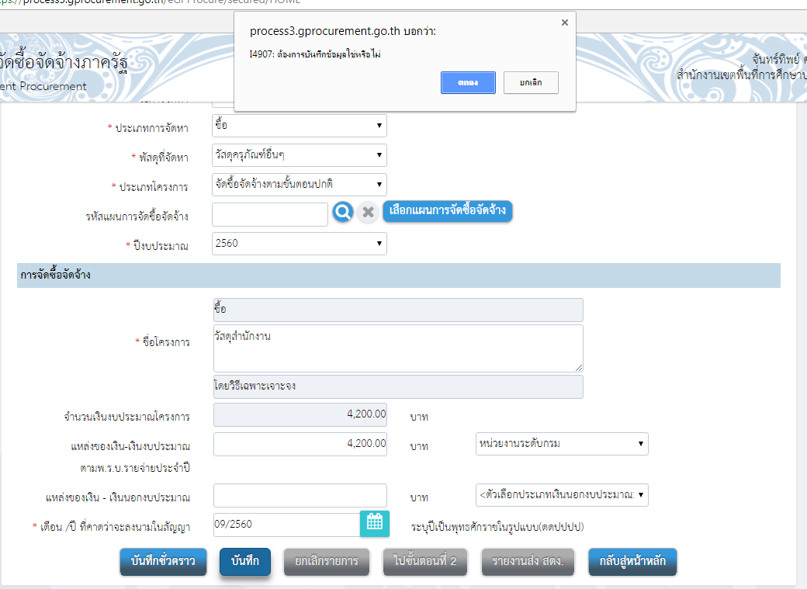
วิธีเฉพาะเจาะจง
คลิกปุ่ม บันทึก จากนั้นจะปรากฏกล่องข้อความ “ต้องการบันทึกข้อมูลใช่หรือไม่”

Slide 17
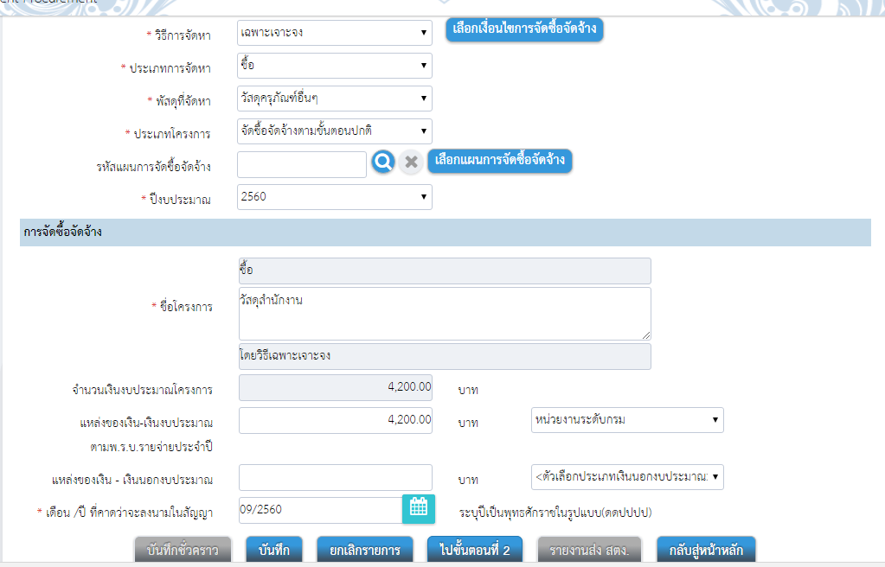
วิธีเฉพาะเจาะจง
เมื่อบันทึกข้อมูลเรียบร้อยแล้ว ปุ่มไปขั้นตอนที่ 2 จะขึ้นให้คลิก
คลิกที่ปุ่ม ไปขั้นตอนที่ 2

Slide 18
วิธีเฉพาะเจาะจง
เมื่อคลิกบันทึกข้อมูลเรียบร้อยและจะเข้าระบบรายการสินค้าหรือบริการ
กดปุ่ม “เพิ่มรายการซื้อสินค้าหรือบริการ”

Slide 19
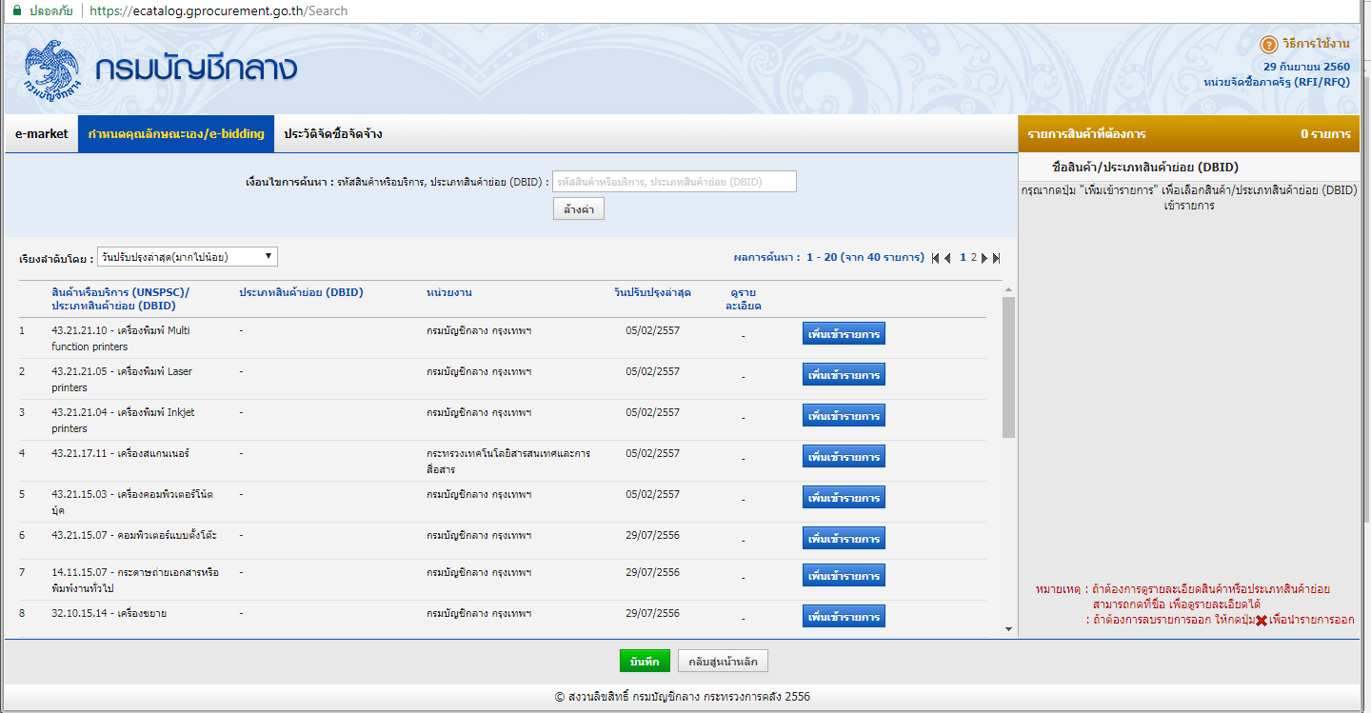
วิธีเฉพาะเจาะจง
จากนั้นจะปรากฏหน้าระบบ e-Catalog

Slide 20
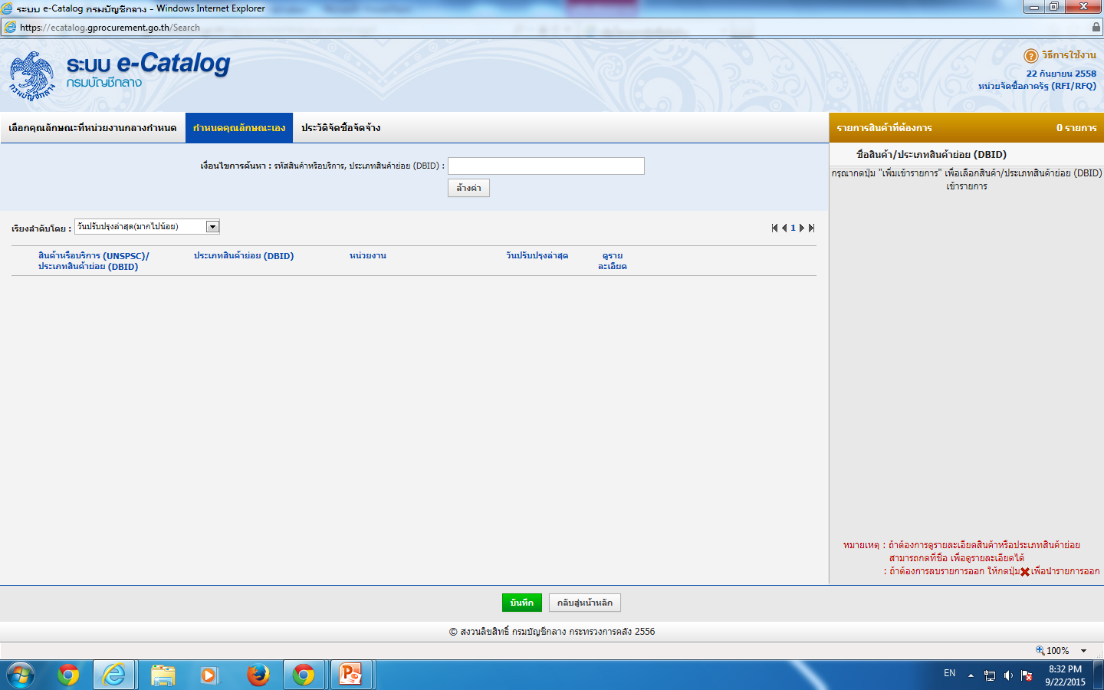
วิธีเฉพาะเจาะจง
1. กำหนดคุณลักษณะเอง
2. เงื่อนไขการค้นหา

Slide 21
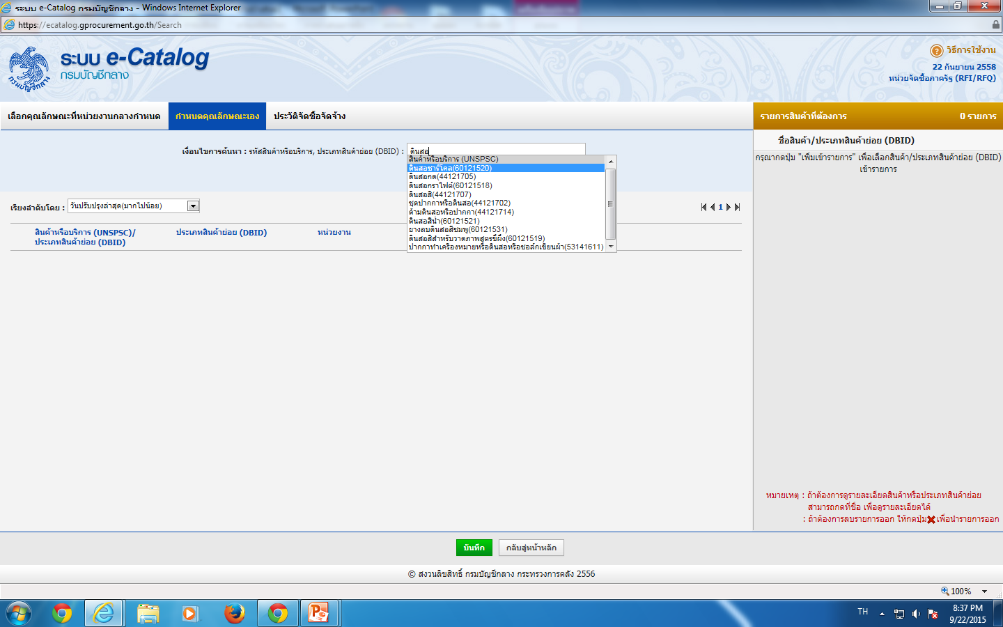
วิธีเฉพาะเจาะจง
พิมพ์ เงื่อนไขการค้นหาจะปรากฏข้อความให้เลือกรายการ
เงื่อนไขการค้นหา

Slide 22
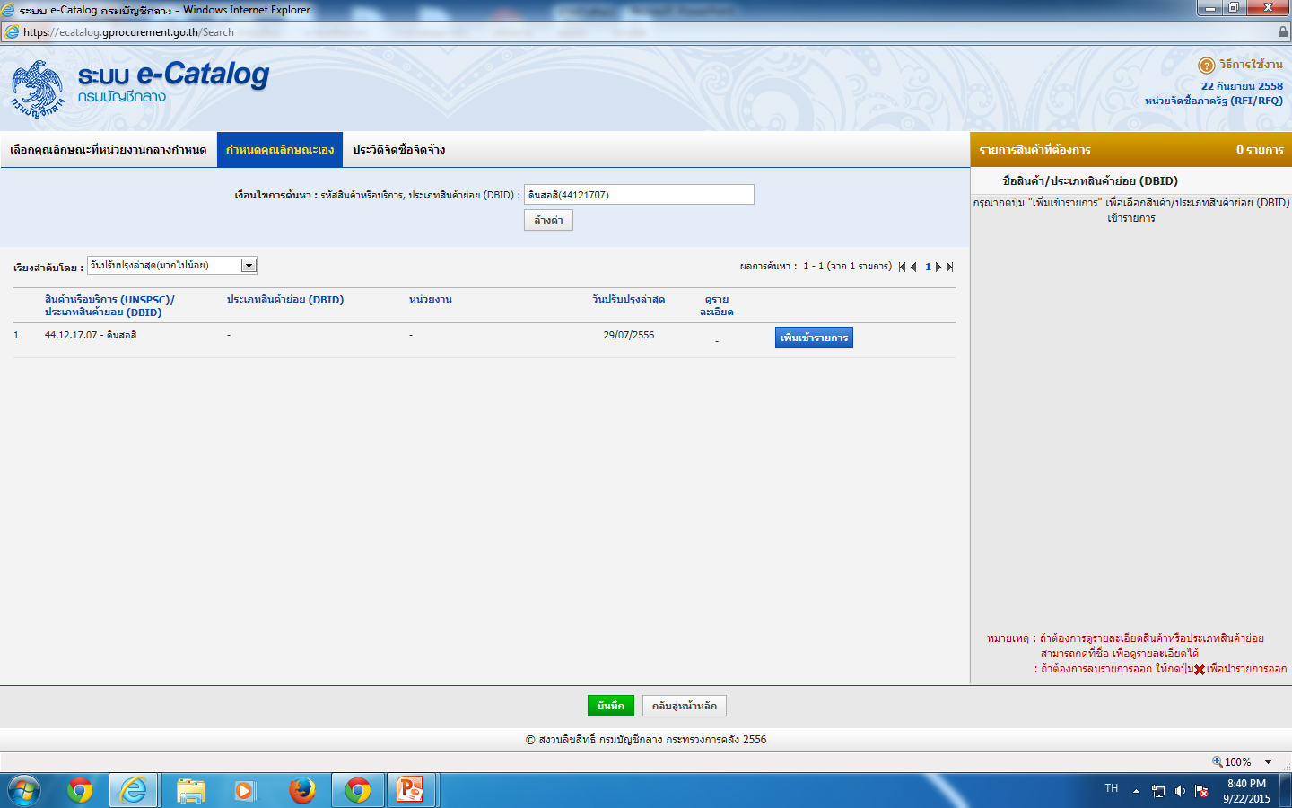
วิธีเฉพาะเจาะจง
เมื่อเลือกรายการแล้วให้คลิกที่ ปุ่มเพิ่มเข้ารายการ
กำหนดคุณลักษณะเอง
เงื่อนไขการค้นหา
เพิ่มเข้ารายการ

Slide 23
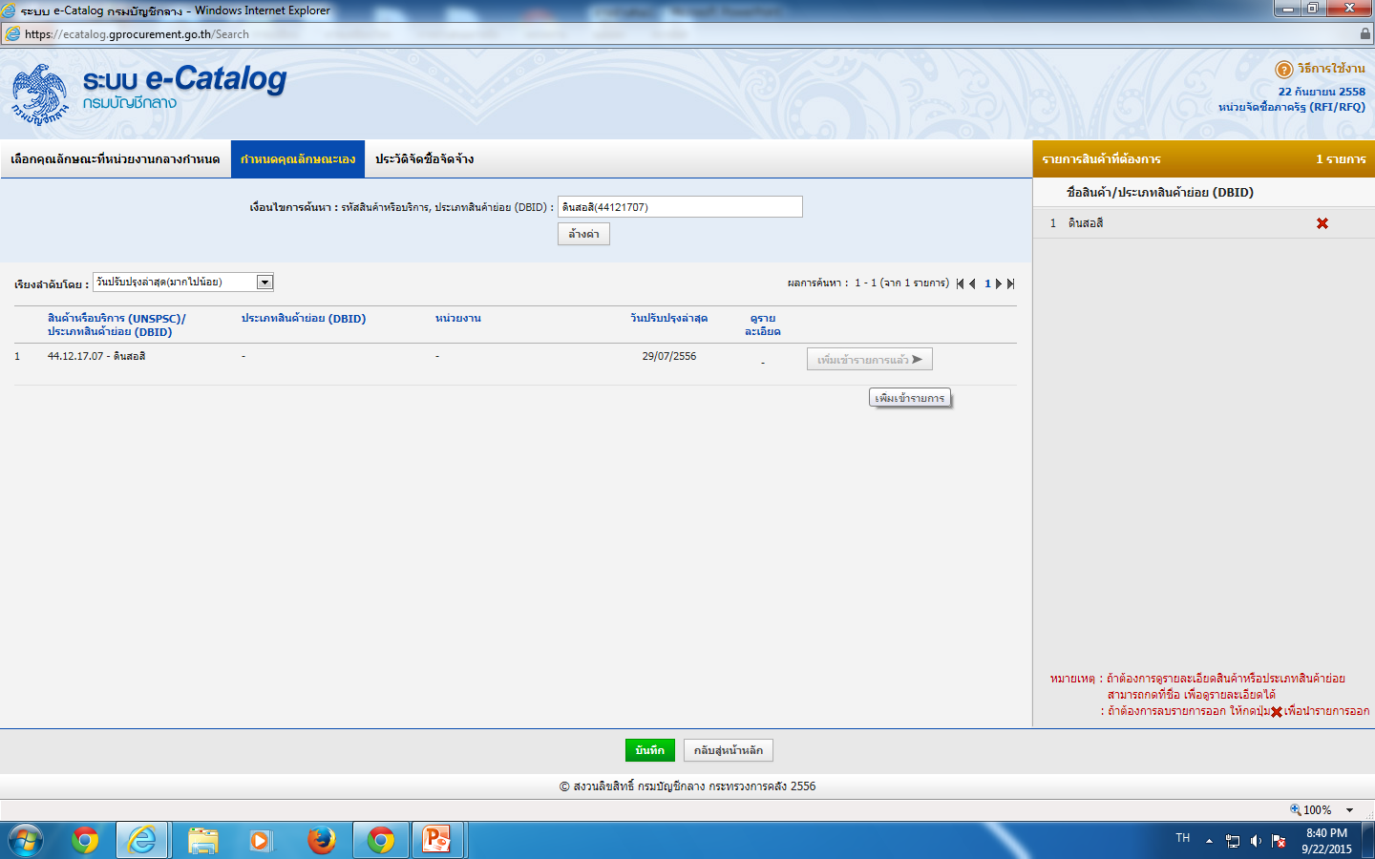
วิธีเฉพาะเจาะจง
เมื่อเพิ่มเข้ารายการแล้วจะเพิ่มไปที่รายการสิ้นค้าที่ต้องการ

Slide 24
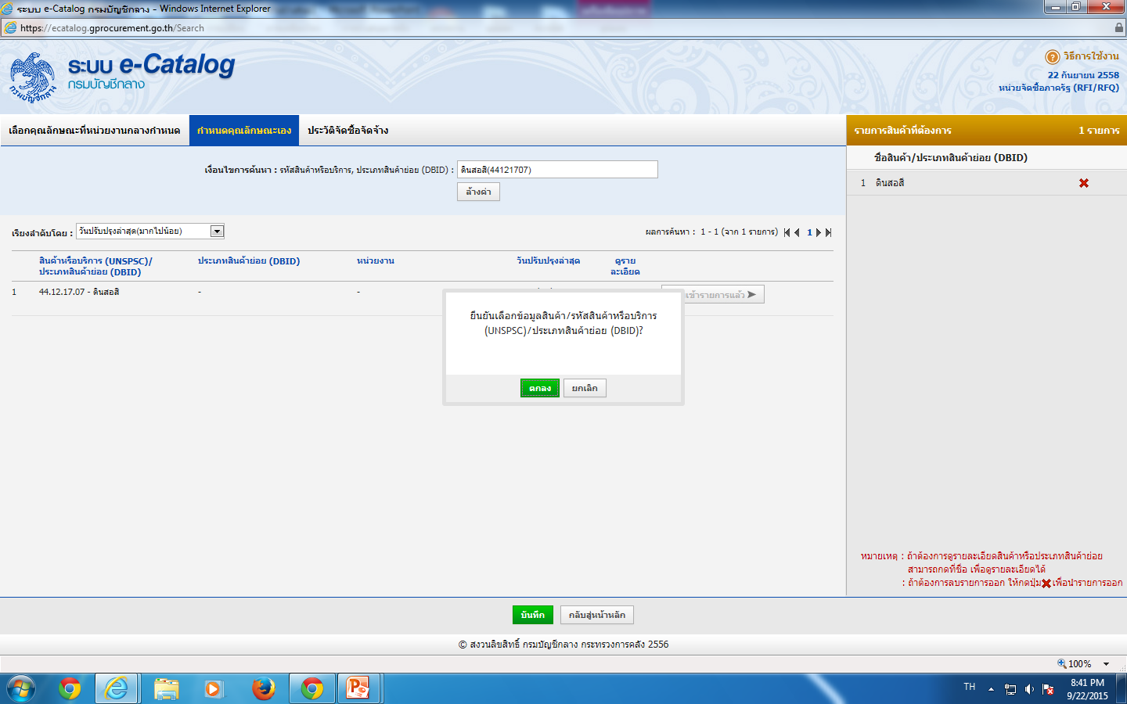
วิธีเฉพาะเจาะจง
3. กดปุ่ม “บันทึก”
4. กดปุ่ม “ ตกลง”
3. กดปุ่ม “ ตกลง”
4. กดปุ่ม “บันทึก”

Slide 25
วิธีเฉพาะเจาะจง
จากนั้นจะปรากฏ หน้ารายการ ขั้นตอนที่ 1 รายการสินค้าที่จัดซื้อจัดจ้าง
5. กดปุ่ม “ไปขั้นตอนที่ 3”

Slide 26
วิธีเฉพาะเจาะจง
6. กดเลือก “กำหนดวิธีการจัดซื้อจัดจ้าง”
7. กดปุ่ม “บันทึก”
คลิกเลือก “วิธีการจัดซื้อจัดจ้าง”

Slide 27
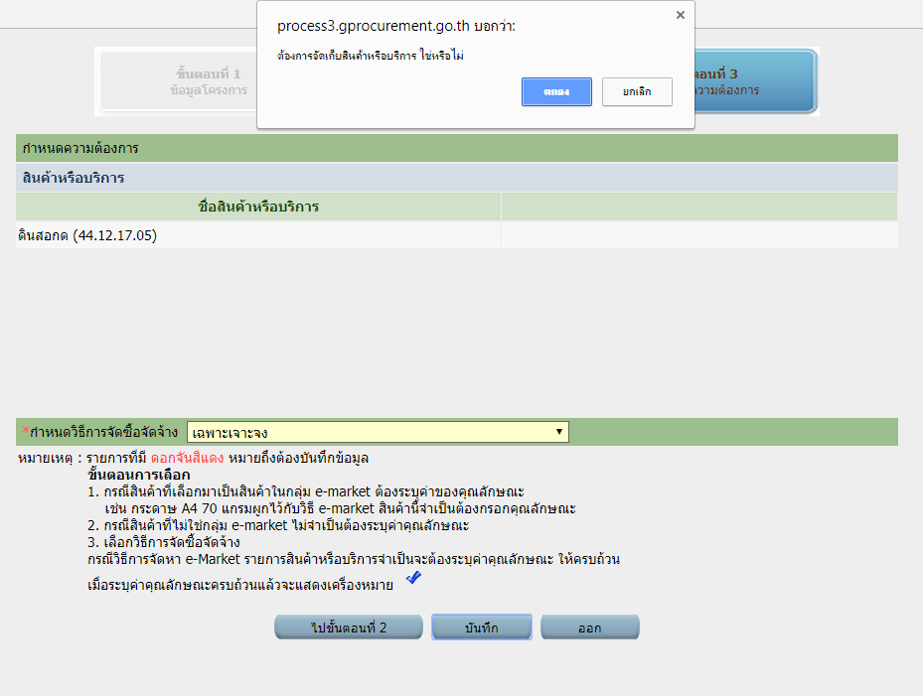
วิธีเฉพาะเจาะจง
7. คลิกที่ปุ่ม บันทึก
8. จากนั้นจะปรากฏข้อความต้องการจัดเก็บสินค้าหรือบริการใช่หรือไม่” คลิกที่ ปุ่มตกลง
8. คลิกที่ ปุ่มตกลง
7. คลิกที่ ปุ่มบันทึก

Slide 28
วิธีเฉพาะเจาะจง
จากนั้นเข้าสู่หน้าเพิ่มโครงการจัดซื้อจัดจ้าง

Slide 29
วิธีเฉพาะเจาะจง
คลิก เลือกวิธีการพิจารณา “ เลือกราคารวม “
รายการพิจารณา คลิกปุ่ม “ระบุรายละเอียด”

Slide 30
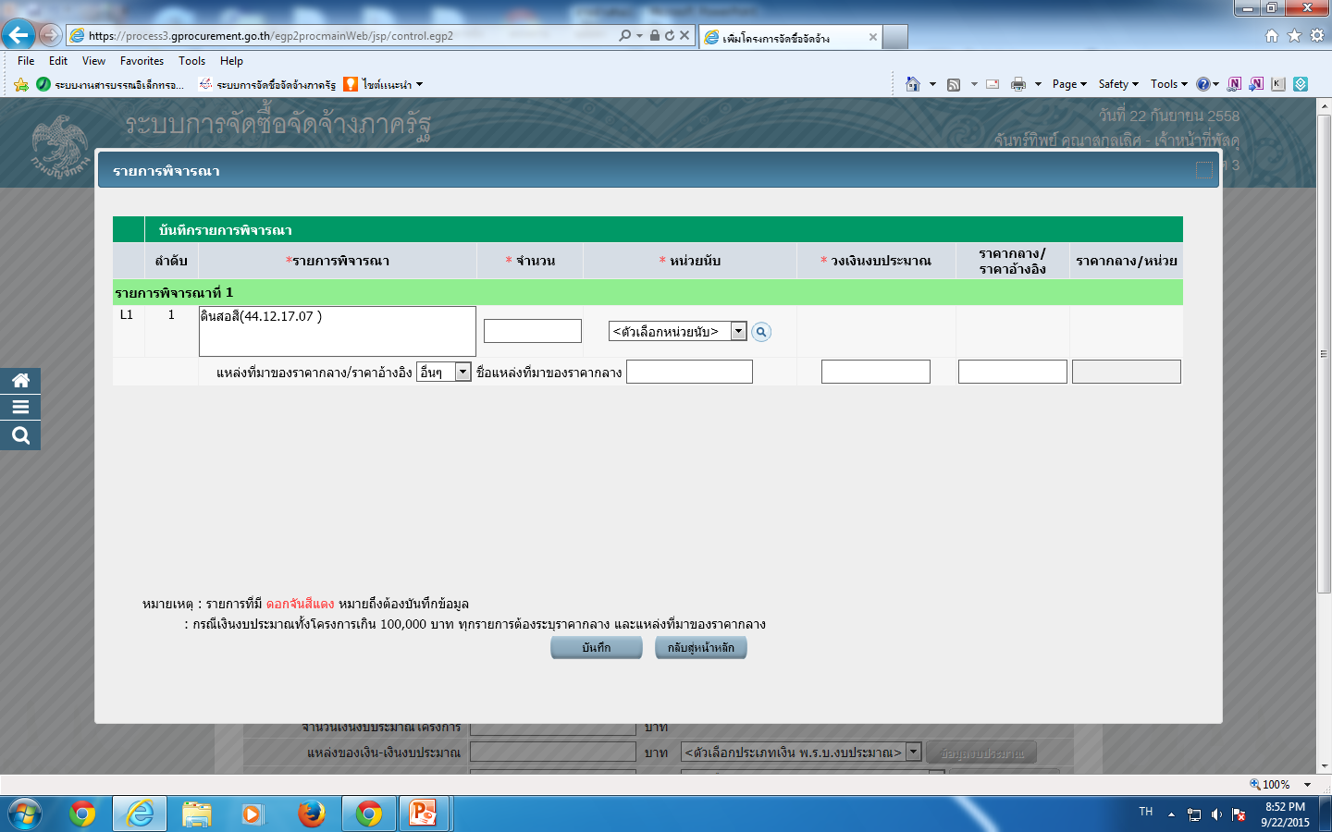
วิธีเฉพาะเจาะจง
การบันทึกรายการพิจารณา
4
1
2
3
บันทึกรายการพิจารณา
1 เปลี่ยนชื่อรายการพิจารณา
2 บันทึก “จำนวน”
3 กดเลือก “หน่วยนับ”
4 บันทึก “วงเงินงบประมาณ”
5 กดปุ่ม “บันทึก”
5

Slide 31
วิธีเฉพาะเจาะจง
6 กดเลือก “หน่วยนับ”
หน่วยนับที่ต้องการค้นหา
คลิกค้นหา

Slide 32
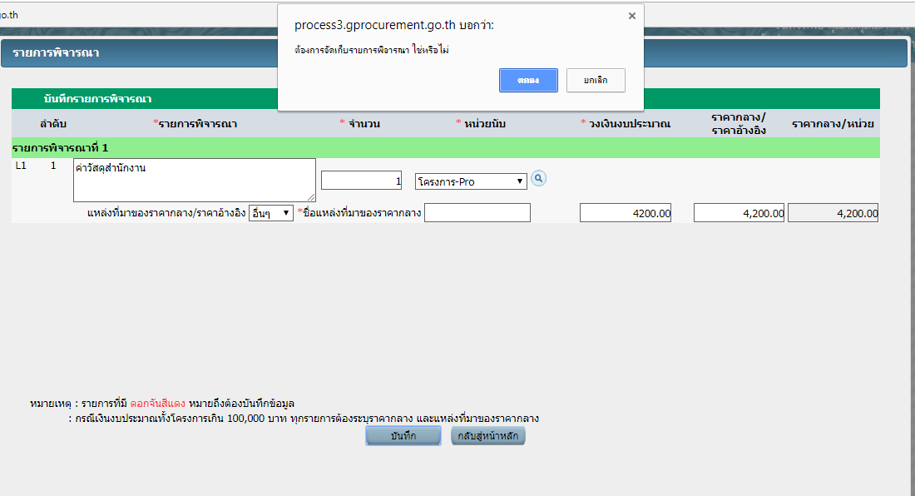
วิธีเฉพาะเจาะจง
กรอกรายละเอียดการบันทึกรายการพิจารณาเรียบร้อย
7 กดปุ่ม “บันทึก”
8 กดปุ่ม “ตกลง”

Slide 33
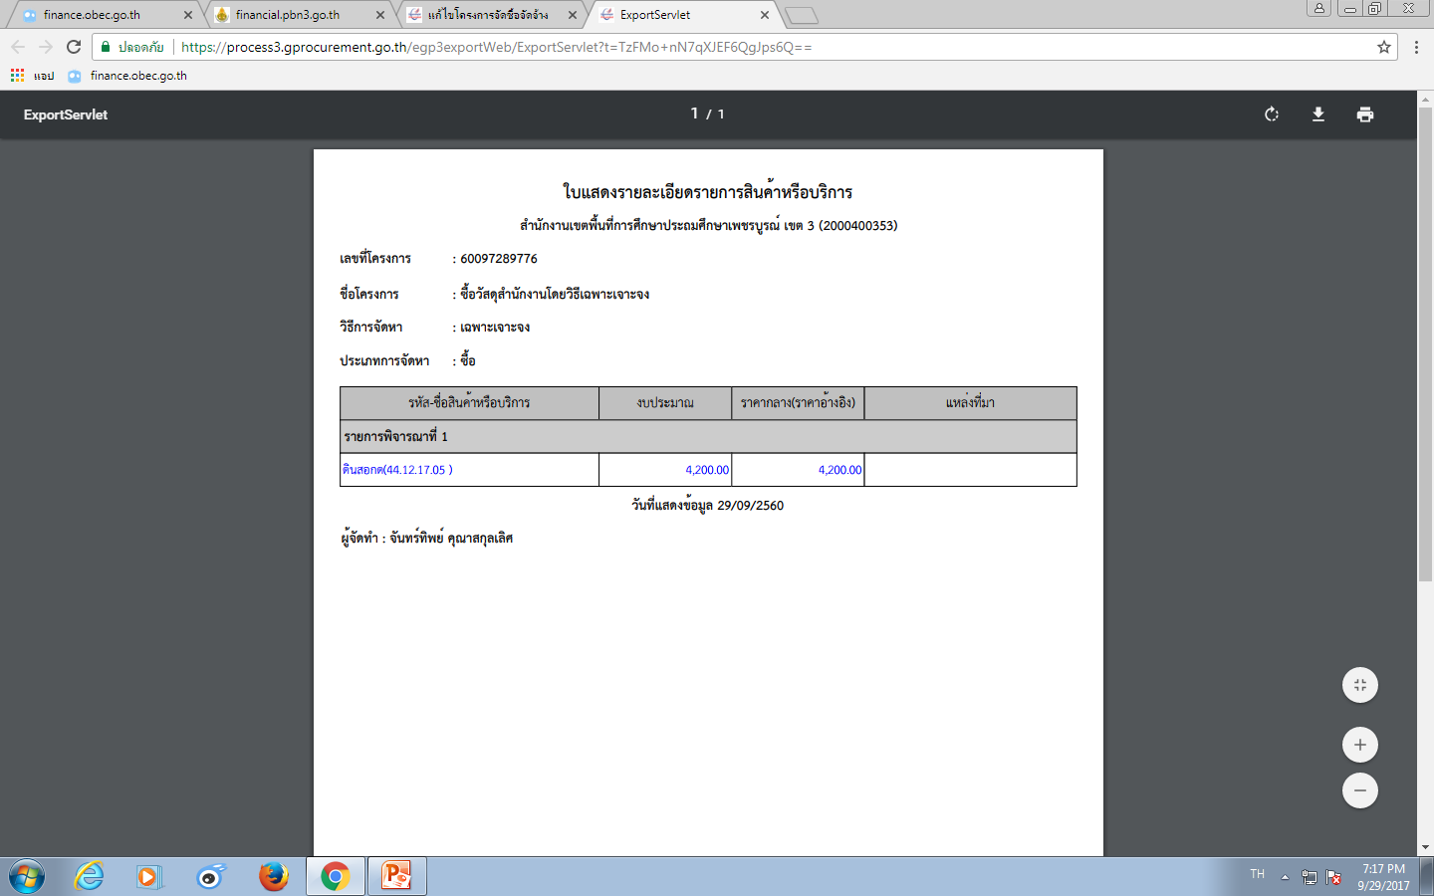
วิธีเฉพาะเจาะจง
ใบแสดงรายละเอียดรายการสินค้าหรือบริการ

Slide 34
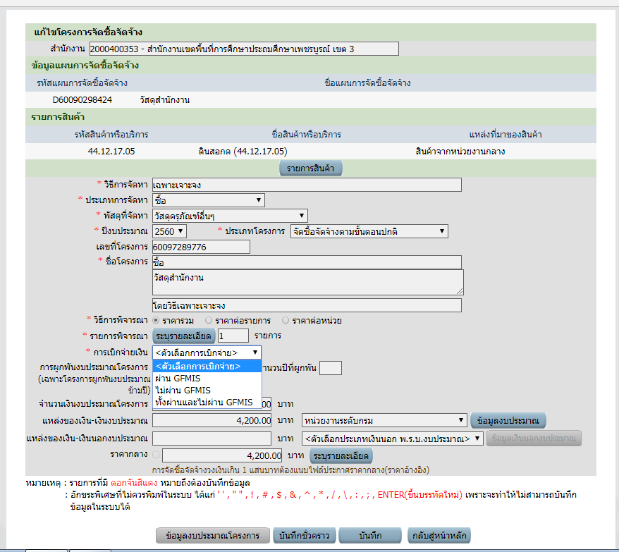
วิธีเฉพาะเจาะจง
คลิก เลือกการเบิกจ่ายเงิน

Slide 35
วิธีเฉพาะเจาะจง
9 คลิกที่ปุ่ม “ข้อมูลงบประมาณ”

Slide 36
วิธีเฉพาะเจาะจง
บันทึกข้อมูลงบประมาณ
10 บันทึก “รหัสงบประมาณที่ใช้ในปีงบประมาณนี้ จำนวน
11 กดปุ่ม “ตกลง”
12 กดปุ่ม
10
11
12

Slide 37
วิธีเฉพาะเจาะจง
ค้นหารหัสงบประมาณ และรหัสแหล่งของเงิน
13 บันทึก “รหัสงบประมาณ”
14 บันทึก “รหัสแหล่งของเงิน”
15 กดปุ่ม “ค้นหา”
16 ระบบแสดงรายการตามเงื่อนไขการค้นหา ให้ผู้ใช้เลือกรายการที่ต้องการ
13
14
15
16

Slide 38
วิธีเฉพาะเจาะจง
17 จากนั้นคลิกที่ ปุ่ม บันทึก
18 จะปรากฏกล่องข้อความ “ ต้องการจัดเก็บข้อมูลงบประมาณ ใช่ หรือไม่ ”
19 คลิกที่ ปุ่มตกลง
19
17

Slide 39
วิธีเฉพาะเจาะจง
จากนั้นเข้าสู่หน้าเพิ่มโครงการจัดซื้อจัดจ้าง
20. กดปุ่ม “บันทึก”

Slide 40
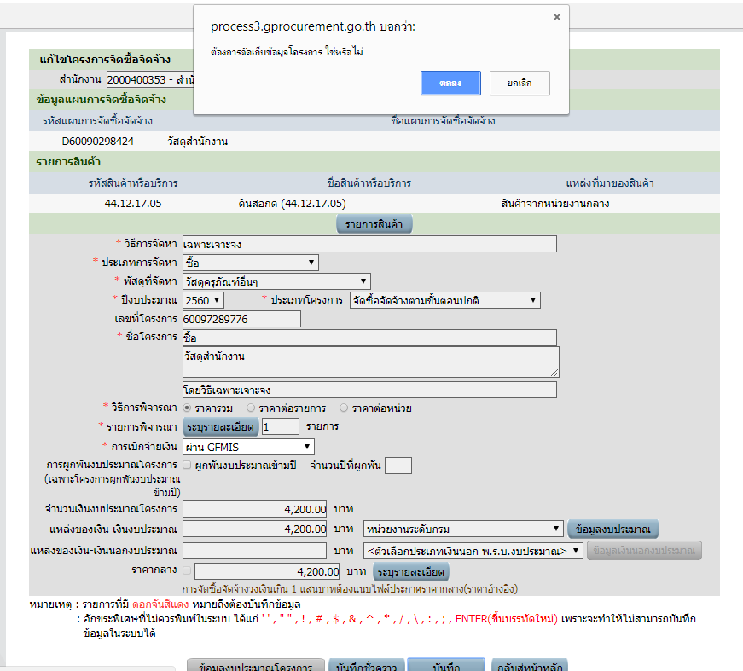
วิธีเฉพาะเจาะจง
จากนั้นจะปรากฏกล่องข้อความ “ ต้องการจัดเก็บข้อมูลโครงการ ใช่หรือไม่ “
21. กดปุ่ม “ตกลง”

Slide 41
วิธีเฉพาะเจาะจง
เมื่อบันทึกเรียบร้อยแล้วจะเข้าสู่ขั้นตอนวิธีตกลงราคาซื้อ – จ้าง 8 ขั้นตอน

Slide 42
จัดทำรายงานขอซื้อขอจ้าง

Slide 43
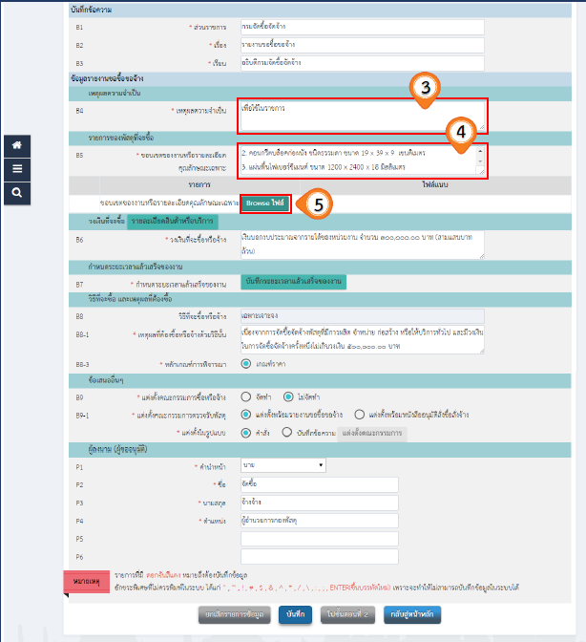
ขั้นตอนที่ 1 บันทึกรายงานขอซื้อขอจ้าง
1
1. บันทึก “เหตุผลและความจำเป็น”
2. บันทึก “ขอบเขตของงานหรือรายละเอียด คุณลักษณะเฉพาะ”
3. กดปุ่ม “ Browse ไฟล์” เพื่อเลือกไฟล์ขอบเขตของงาน หรือรายละเอียดคุณลักษณะ
2
3

Slide 44
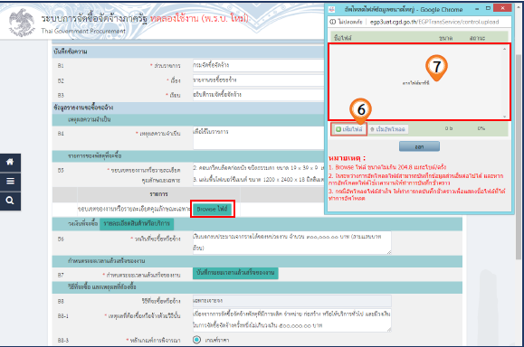
4. กดปุ่ม “เพิ่มไฟล์” เพื่อเลือกไฟล์ขอบเขตของงาน หรือรายละเอียดคุณลักษณะ
5. หากไม่ต้องการ เพิ่มไฟล์โดยวิธีกดปุ่มผู้ใช้สามารถลากไฟล์ที่ต้องการ มาวางไว้ในหน้าจอบริเวณข้อ 5. ได้
5
4

Slide 45
6. คลิกเลือกไฟล์ที่ต้องการ
7. กดปุ่ม “ Open”
6
7

Slide 46
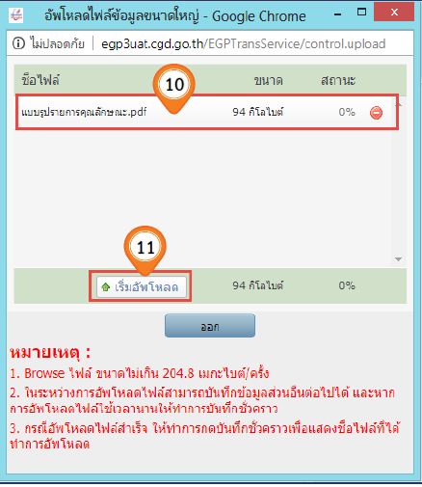
8. ระบบแสดงชื่อไฟล์ที่เลือกมา
9. กดปุ่ม “เริ่มอัพโหลด” ระบบจะทำการอัพโหลดไฟล์ที่เลือก เข้าระบบ
8
9

Slide 47
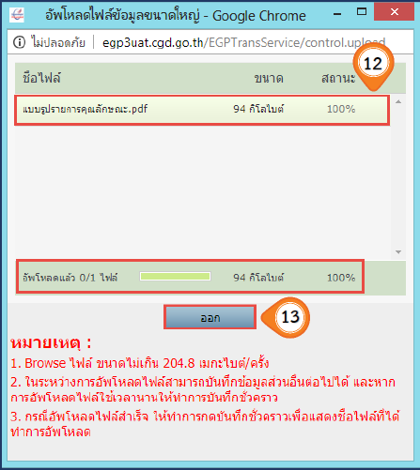
10. เมื่ออัพโหลดเสร็จ ระบบจะแสดงสถานการณ์อัพโหลดเป็น 100%
11. กดปุ่ม “ออก”
10
11

Slide 48
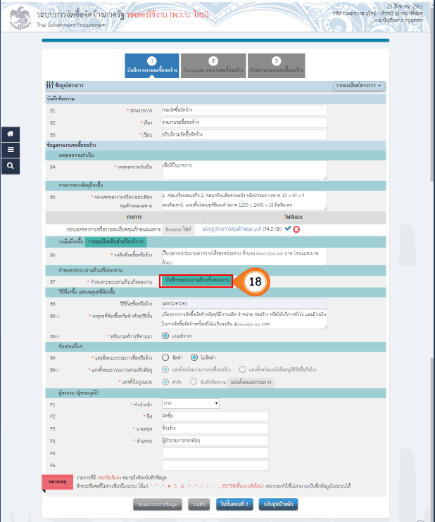
12. กดปุ่ม “บันทึกระยะเวลาแล้วเสร็จของงาน”
12

Slide 49
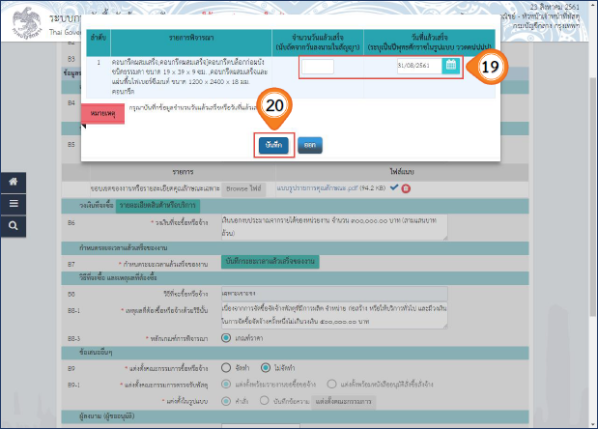
13. บันทึก จำนวนวันที่แล้วเสร็จหรือวันที่แล้วเสร็จ
14. กดปุ่ม “ บันทึก”
13
14

Slide 50
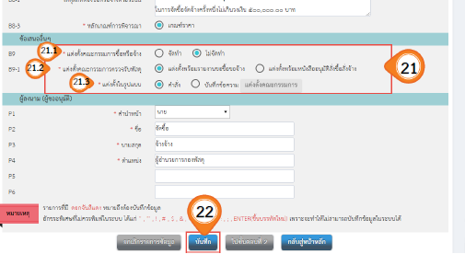
15. คลิกเลือก “การแต่งตั้งคณะกรรมการ”
15.1. การตั้งแต่งคณะกรรมการซื้อหรือจ้าง
- สามารถคลิกเลือก “จัดทำ” หรือ”ไม่จัดทำ” โดยเลือกอย่างใดอย่างหนึ่ง
15.2. การตั้งแต่งคณะกรรมการตรวจรับพัสดุ
- กรณีตั้งแต่งคณะกรรมการพร้อมรายงานขอซื้อขอจ้าง ให้คลิกเลือก “แต่งตั้งพร้อมรายงานขอซื้อขอจ้าง”
- กรณีตั้งแต่งคณะกรรมการพร้อมหนังสืออนุมัติสั่งซื้อสั่งจ้าง ให้คลิกเลือก “แต่งตั้งพร้อมหนังสืออนุมัติสั่งซื้อสั่งจ้าง”
15.3. แต่งตั้งในรูปแบบ
- สามารถคลิกเลือก “คำสั่ง” หรือ “บันทึกข้อความ” โดยเลือกอย่างใดอย่างหนึ่ง
15.1
15
15.2
15.3
16

Slide 51
16. กดปุ่ม “บันทึก”
17. ระบบแสดงกล่องข้อความ “ต้องการบันทึกข้อมูลใช่หรือไม่” กดปุ่ม “ตกลง”
17
18. จากนั้นกดปุ่ม “ไปขั้นตอนที่ 2”

Slide 52
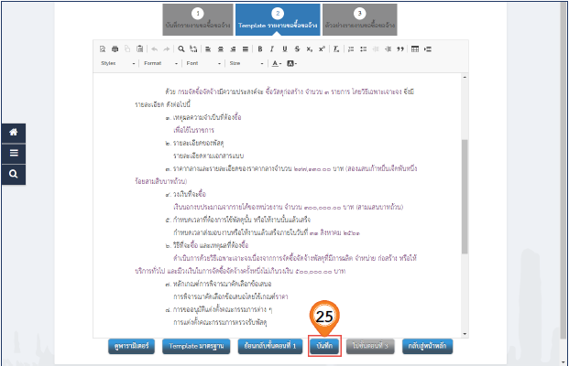
จากนั้นมาหน้า Template รายงานขอซื้อขอจ้าง
19. กดปุ่ม “บันทึก”
19

Slide 53
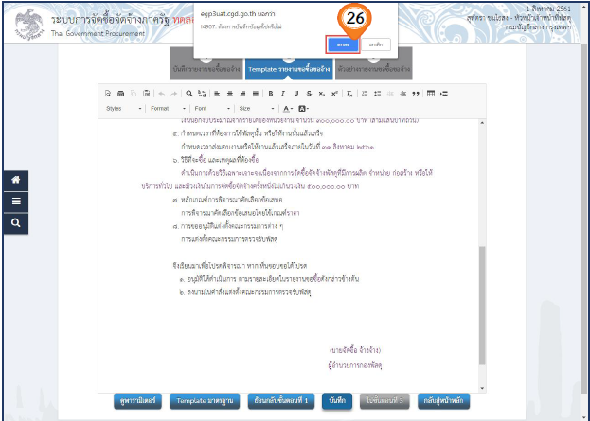
20. ระบบแสดงกล่องข้อความ “ต้องการบันทึกข้อมูลใช่หรือไม่”
กดปุ่ม “ตกลง”
20

Slide 54
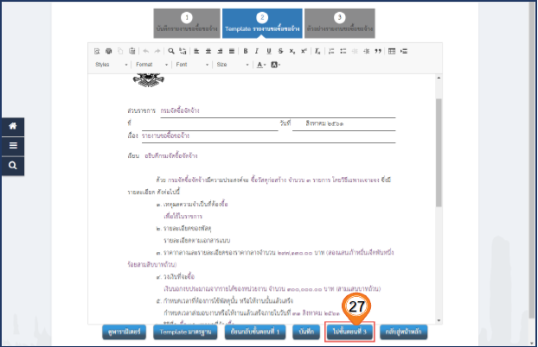
21. กดปุ่ม “ไปขั้นตอนที่ 3”
21

Slide 55
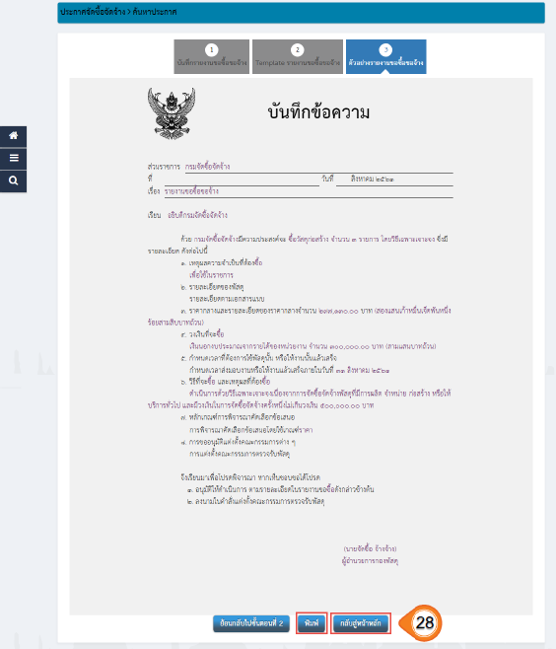
จากนั้นมา ขั้นตอนที่ 3 ตัวอย่างรายงานขอซื้อขอจ้าง
22. กดปุ่ม “กลับสู่หน้าหลัก”
22

Slide 56
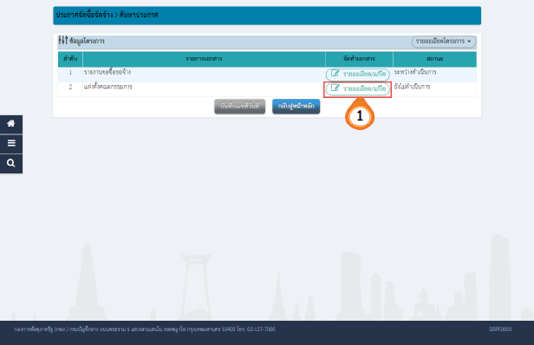
การแต่งตั้งคณะกรรมการ
23. กดปุ่ม “รายละเอียด/แก้ไข”
23

Slide 57
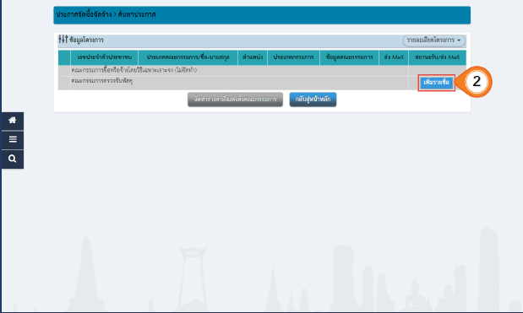
24. กดปุ่ม “เพิ่มรายชื่อ”
24

Slide 58
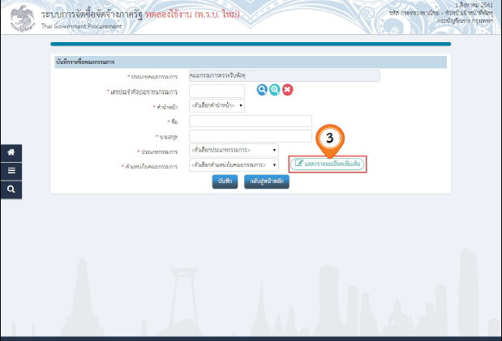
25. กดปุ่ม “แสดงรายละเอียดเพิ่มเติม”
25

Slide 59
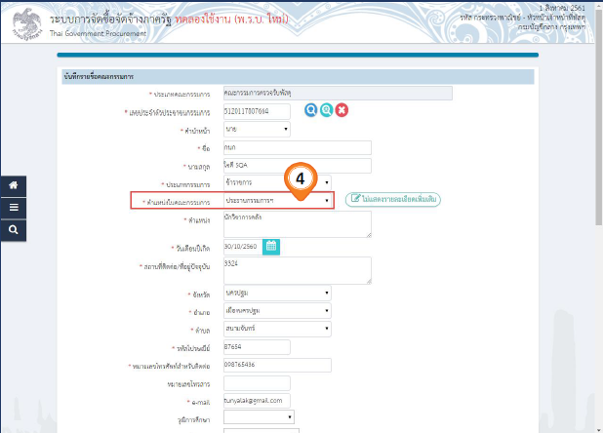
26. กรอกข้อมูล “ตำแหน่งในคณะกรรมการ”
26

Slide 60
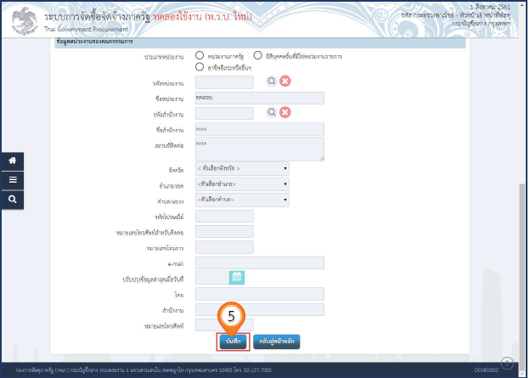
27. “เมื่อกรอกข้อมูลเสร็จโปรดตรวจสอบข้อมูลว่าถูกต้องหรือไม่
ถ้าถูกต้อง” กดปุ่ม “บันทึก”
27

Slide 61
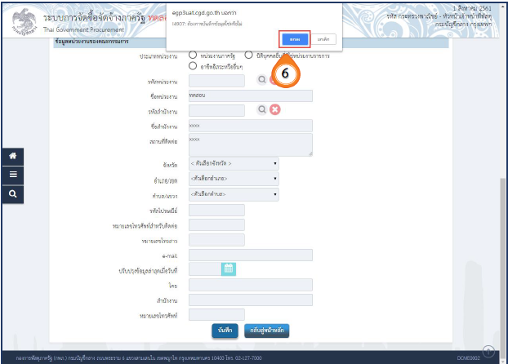
28. ระบบแสดงกล่องข้อความ “ต้องการบันทึกข้อมูลใช่หรือไม่” กดปุ่ม “ตกลง”
28

Slide 62
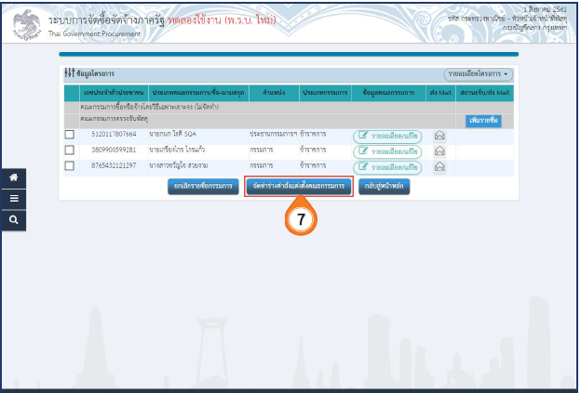
29. กดปุ่ม “จัดทำร่างคำสั่งแต่งตั้งคณะกรรมการ”
29

Slide 63
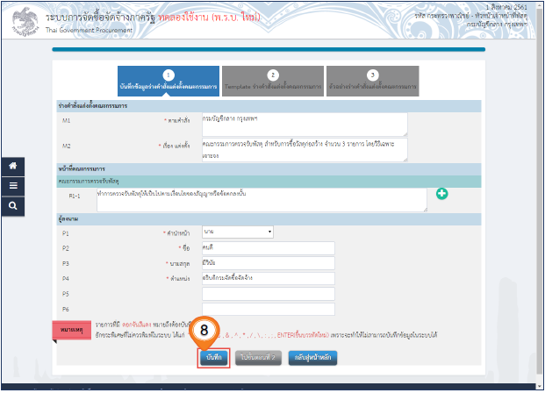
30. กดปุ่ม “บันทึก”
30

Slide 64
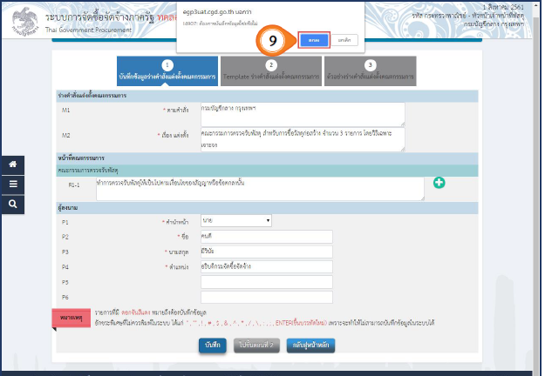
31. ระบบแสดงกล่องข้อความ “ต้องการบันทึกข้อมูลใช่หรือไม่” กดปุ่ม “ตกลง”
31

Slide 65
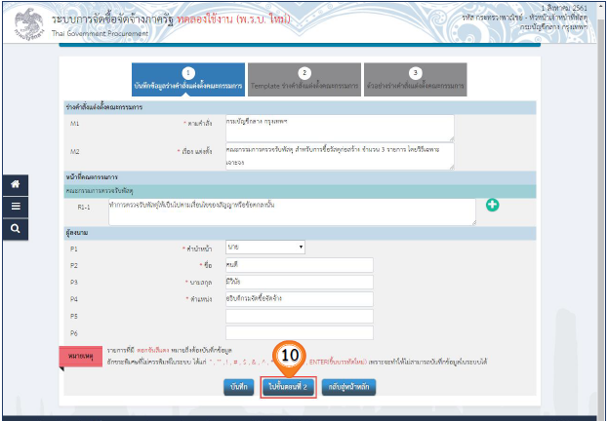
32. กดปุ่ม “ไปขั้นตอนที่ 2”
32

Slide 66
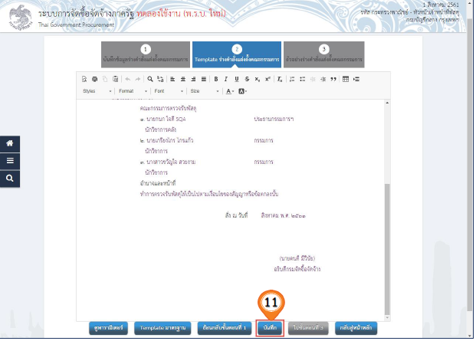
33. กดปุ่ม “บันทึก”
33

Slide 67
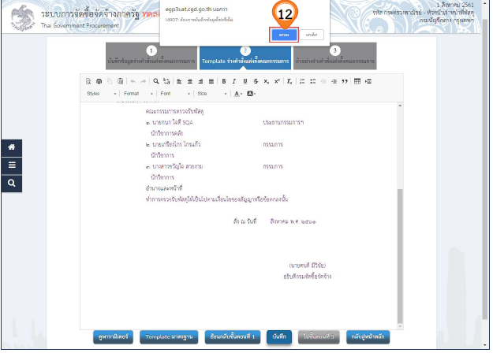
34. ระบบแสดงกล่องข้อความ “ต้องการบันทึกข้อมูลใช่หรือไม่” กดปุ่ม “ตกลง”
34

Slide 68
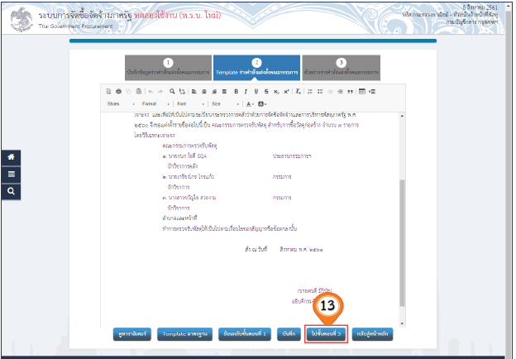
35. กดปุ่ม “ไปขั้นตอนที่ 3”
35

Slide 69
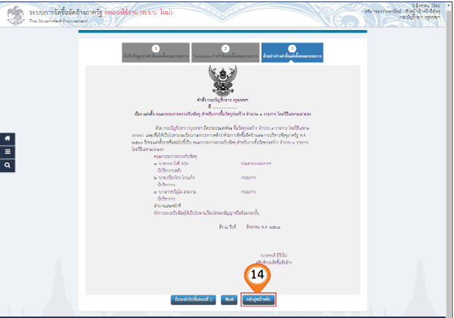
36. กดปุ่ม “กลับสู่หน้าหลัก”
36

Slide 70
37. กดปุ่ม “กลับสู่หน้าหลัก” อีกครั้ง
37

Slide 71
38. กดปุ่ม “บันทึกเลขที่และวันที่”
38

Slide 72
จากนั้นจะมาหน้าจอ “บันทึกเลขที่และวันที่”

Slide 73
5. ระบบแสดงกล่องข้อความ “ต้องการบันทึกข้อมูลใช่หรือไม่” กดปุ่ม “ตกลง”

Slide 77
9. ระบบแสดงกล่องข้อความ “ต้องการบันทึกข้อมูลใช่หรือไม่” กดปุ่ม “ตกลง”

Slide 80
ขั้นตอนต่อไป “จัดทำร่างเอกสารและหนังสือเชิญชวน” ได้

Slide 81
จัดทำร่างเอกสาร /หนังสือเชิญชวน
1. สำหรับการจัดซื้อจัดจ้างโดยวิธีเฉพาะเจาะจง ให้ผู้ใช้เลือกว่าต้อง
การการจัดทำร่างเอกสารหรือ หนังสือเชิญชวนหรือไม่
2. การบันทึกรายชื่อผู้ได้รับคัดเลือก ให้กดปุ่ม “รายละเอียด / แก้ไข”

Slide 82
จัดทำร่างเอกสาร /หนังสือเชิญชวน
2. การบันทึกรายชื่อผู้ได้รับคัดเลือก ให้กดปุ่ม “รายละเอียด / แก้ไข”

Slide 83
3. กดปุ่ม “เพิ่มรายชื่อผู้ประกอบการ”

Slide 84
4. บันทึก “เลขประจำตัวผู้เสียภาษี / เลขประจำตัว e-GP
5. กดปุ่ม “แว่นขยาย”
6. กดปุ่ม “บันทึก”
4
5
6

Slide 85
7. กดปุ่ม “ ยืนยันข้อมูลคัดเลือก”
7

Slide 86
8. กดปุ่ม “ กลับสู่หน้าหลัก”
8

Slide 87
ขั้นตอน “รายชื่อผู้เสนอราคาและผลการพิจารณา”

Slide 88
จากนั้นคลิก การเสนอราคาและยืนยันผู้ชนะ
1. กดปุ่ม “รายละเอียด / แก้ไข”

Slide 89
2. กดปุ่ม “รายละเอียด / แก้ไข”

Slide 90
3. ระบบแสดงกล่องข้อความ “ต้องการบันทึกข้อมูลใช่หรือไม่” กดปุ่ม “ตกลง”

Slide 91
4. กดปุ่ม “ดำเนินการขั้นตอนต่อไป”

Slide 92
5. ระบบแสดงกล่องข้อความ “ต้องการบันทึกข้อมูลใช่หรือไม่” กดปุ่ม “ตกลง”

Slide 93
6. กดปุ่ม “ยืนยันผู้ชนะการเสนอราคา”

Slide 94
7. ระบบแสดงกล่องข้อความ “ต้องการบันทึกข้อมูลใช่หรือไม่” กดปุ่ม “ตกลง”

Slide 95
ขั้นตอน “จัดทำและประกาศ ผู้ชนะการเสนอราคา” ได้

Slide 96
จัดทำผู้ชนะการเสนอราคา
1. หนังสืออนุมัติสั่งซื้อสั่งจ้าง

Slide 97
2. กดปุ่ม “บันทึก”

Slide 98
3. ระบบแสดงกล่องข้อความ “ต้องการบันทึกข้อมูลใช่หรือไม่” กดปุ่ม “ตกลง”

Slide 99
4. กดปุ่ม “ไปขั้นตอนที่ 2”

Slide 100
5. กดปุ่ม “บันทึก”
6. ระบบแสดงกล่องข้อความ “ต้องการบันทึกข้อมูลใช่หรือไม่” กดปุ่ม “ตกลง”

Slide 101
7. กดปุ่ม “ไปขั้นตอนที่ 3”

Slide 102
8. กดปุ่ม “กลับสู่หน้าหลัก”

Slide 103
9. กดปุ่ม “รายละเอียด / แก้ไข”

Slide 104
10. กดปุ่ม “บันทึก”

Slide 105
11. กดปุ่ม “ไปขั้นตอนที่ 2”

Slide 106
12. กดปุ่ม “บันทึก”
12

Slide 107
13. กดปุ่ม “ไปขั้นตอนที่ 3”
13

Slide 108
14. กดปุ่ม “กลับสู่หน้าหลัก”
14

Slide 109
15. กดปุ่ม “บันทึกเลขที่วันที่”

Slide 110
10. กดปุ่ม “บันทึก”
11. ระบบแสดงกล่องข้อความ “ต้องการบันทึกข้อมูลใช่หรือไม่” กดปุ่ม “ตกลง”
10
11

Slide 111
12. กดปุ่ม “ไปขั้นตอนที่ 2”
12

Slide 112
13. กดปุ่ม “ไปขั้นตอนที่ 3”
13

Slide 113
14. กดปุ่ม “ไปขั้นตอนที่ 4”
14

Slide 114
15. กดปุ่ม “กลับสู่หน้าหลัก”
15

Slide 115
16. กดปุ่ม “เสนอหัวหน้าอนุมัติ”
16

Slide 116
17. ระบบแสดงหน้าจอ “รายการโครงการ” และแสดงสถานะโครงการ “จัดทำและประกาศ ผู้ชนะการเสนอราคา “ เพื่อให้หัวหน้าทำการอนุมัติและประกาศขึ้นเว็บไซต์
17

Slide 117
18. กดปุ่ม “ไปขั้นตอนที่ 2 “
18

Slide 118
19. กดปุ่ม “ไปขั้นตอนที่ 3”
19

Slide 119
20. กดปุ่ม “ไปขั้นตอนที่ 4”
20

Slide 120
21. กดปุ่ม “ประกาศขึ้นเว็ปไซต์”
21

Slide 121
22. ระบบแสดงหน้าจอ “รายการโครงการ” และแสดงสถานะโครงการ “จัดทำประกาศ ผู้ชนะการเสนอราคา” เรียบร้อยแล้ว
22

Slide 122
ขั้นตอน “จัดทำร่างสัญญา”

Slide 123
กดปุ่ม “แว่นขยาย”

Slide 124
จากนั้น เลือกใบสั่งซื้อสั่งจ้าง

Slide 125
ผู้รับจ้างจะส่งมอบของภายใน
นับเฉพาะวันทำการ ให้ ติ๊กเครื่องหมายถูกในช่องสี่เหลี่ยม
ประเภทการจ่ายเงิน เลือกเป็น “จ่ายตามงวดเงินที่กำหนด”
จำนวนงวดงาน
จำนวนงวดเงิน กรอกงวดแล้ว กดปุ่ม “ระบุรายละเอียด”
ประเภทการปรับ
กดปุ่ม “บันทึก”
กดปุ่ม “ไปขั้นตอนที่ 2”

Slide 126
5. จำนวนงวดเงิน กรอกงวดแล้ว กดปุ่ม “ระบุรายละเอียด”

Slide 128
1. กดปุ่ม “บันทึก”
2. ระบบแสดงกล่องข้อความ “ต้องการบันทึกข้อมูลใช่หรือไม่” กดปุ่ม “ตกลง”

Slide 129
6. ประเภทการปรับ
กรณีจัดซื้อ เลือก ปรับเฉพาะที่ยังไม่ส่งมอบ
กรณีจัดจ้าง เลือก ผลสำเร็จของงานทั้งหมดพร้อมกัน

Slide 130
จากนั้นจะมาหน้า Template ร่างสัญญาหรือข้อตกลง
กดปุ่ม “บันทึก”
กดปุ่ม “ไปขั้นตอนที่ 2”

Slide 131
1. กรอกเลขที่ใบสั่งซื้อสั่งจ้าง
2. กรอกวันที่ใบสั่งซื้อสั่งจ้าง
3. กรอกชื่อ-นามสกุล หัวหน้าเจ้าหน้าที่
4. ระบุวันที่ผู้ขายและผู้รับจ้างมารับใบสั่งซื้อสั่งจ้าง
5. กดปุ่ม “บันทึก”
6. กดปุ่ม “ไปขั้นตอนที่2”
6

Slide 132
1. กดปุ่ม “ดำเนินการขั้นตอนต่อไป”
2. ระบบแสดงกล่องข้อความ “ต้องการบันทึกข้อมูลใช่หรือไม่” กดปุ่ม “ตกลง”

Slide 133
ขั้นตอน “ตรวจสอบหลักประกันสัญญาและจัดทำสัญญา

Slide 134
1. กดปุ่ม “ดำเนินการขั้นตอนต่อไป”
2. ระบบแสดงกล่องข้อความ “ต้องการบันทึกข้อมูลใช่หรือไม่” กดปุ่ม “ตกลง”

Slide 135
ขั้นตอน ข้อมูลสาระสำคัญในสัญญา

Slide 136
คลิกที่ รายละเอียด / แก้ไข

Slide 137
1. กดปุ่ม “นำข้อมูลแสดงบนเว็บไซต์”
2. ระบบแสดงกล่องข้อความ “ต้องการบันทึกข้อมูลใช่หรือไม่” กดปุ่ม “ตกลง”

Slide 138
1. กดปุ่ม “ดำเนินการขั้นตอนต่อไป”
2. ระบบแสดงกล่องข้อความ “ต้องการบันทึกข้อมูลใช่หรือไม่” กดปุ่ม “ตกลง”

Slide 139
ขั้นตอน บริหารสัญญา

Slide 140
คลิกที่ รายละเอียด / แก้ไข

Slide 141
กดปุ่ม “ส่งมอบงาน”

Slide 142
กดปุ่ม “บันทึกส่งมอบงาน”

Slide 143
กดปุ่ม “เลือกงวดงานที่ส่งมอบ”

Slide 144
1. เลือกงวดงานที่ต้องการส่งมอบ โดยการ ติ๊กถูก
2. กดปุ่ม “บันทึก”
3. ระบบแสดงกล่องข้อความ “ต้องการบันทึกข้อมูลใช่หรือไม่” กดปุ่ม “ตกลง”

Slide 145
ใส่เลขที่ใบส่งของ / สินค้าหรือบริการ
ลงวันที่ใบส่งของ / สินค้าหรือบริการ
ลงวันที่ใบส่งของ / สินค้าหรือบริการ
กดปุ่ม “บันทึก”
กดปุ่ม “ดำเนินการขั้นตอนต่อไป”
ระบบแสดงกล่องข้อความ “ต้องการบันทึกข้อมูลใช่หรือไม่” กดปุ่ม “ตกลง”

Slide 146
ช่องประวัติการส่งมอบงาน จะขึ้นเป็นครั้งที่ 1 จากนั้น กดปุ่ม “กลับสู่หน้าหลัก”

Slide 147
กดปุ่ม “ตรวจรับงาน”

Slide 148
กดปุ่ม “บันทึกข้อมูลตรวจรับ”

Slide 149
กดปุ่ม “เลือกเอกสารที่ส่งมอบ”

Slide 150
1. เลือกงวดงานที่ต้องการส่งมอบ โดยการ ติ๊กถูก
2. กดปุ่ม “บันทึก”
3. ระบบแสดงกล่องข้อความ “ต้องการบันทึกข้อมูลใช่หรือไม่” กดปุ่ม “ตกลง”

Slide 151
ใส่วันที่ตรวจรับแล้วเสร็จ
เลือกเป็นถูกต้องทั้งหมดและรับไว้ทั้งหมด
กดปุ่ม “บันทึกการตรวจรับ”

Slide 152
1. กดปุ่ม “บันทึก”
2. ระบบแสดงกล่องข้อความ “ต้องการบันทึกข้อมูลใช่หรือไม่” กดปุ่ม “ตกลง”

Slide 153
1. กดปุ่ม “ดำเนินการขั้นตอนต่อไป”
2. ระบบแสดงกล่องข้อความ “ต้องการบันทึกข้อมูลใช่หรือไม่” กดปุ่ม “ตกลง”

Slide 154
กด “พิมพ์” เพื่อ พิมพ์ใบตรวจรับ

Slide 155
กด “พิมพ์” เพื่อ พิมพ์ใบตรวจรับ

Slide 156
กดปุ่ม “กลับสู่หน้าหลัก”

Slide 157
กดปุ่ม “จัดทำเอกสารเบิกจ่าย”

Slide 158
กดปุ่ม “บันทึกข้อมูลการเบิกจ่าย”

Slide 159
กดปุ่ม “เลือกเอกสารที่ตรวจรับ”

Slide 160
1. เลือกงวดงานที่ต้องการตรวจรับงาน โดยการ ติ๊กถูก
2. กดปุ่ม “บันทึก”
3. ระบบแสดงกล่องข้อความ “ต้องการบันทึกข้อมูลใช่หรือไม่” กดปุ่ม “ตกลง”

Slide 161
2. ใส่วันที่เบิกจ่ายเงิน
3. กดปุ่ม “บันทึกการตรวจรับ”
4. กดปุ่ม “ดำเนินการขั้นตอนต่อไป”
5. กดปุ่ม “กลับสู่หน้าหลัก”

Slide 162
จบขั้นตอนการดำเนินการ

